Slide 1
الوقاية من سرطان الثدي
أ.د/ نادية الديب
أستاذ و رئيس قسم علاج الأورام
كلية الطب – جامعة الأسكندرية

Slide 2
سرطان الثدي

Slide 3
سرطان الثدي
سرطان الثدي يصيب كلاً من النساء والرجال ولكن حدوثه عند النساء بنسبة أكبر. حيث يشكل نسبة 28% من إجمالي حالات السرطان المكتشفة في العالم.
يعتبر هذا السرطان من أهم الأمراض التي تؤدي الى الوفاة بين الإناث.

Slide 4
سرطان الثدي
حوالي مائة وثمانون ألف حالة جديدة لسرطان الثدي ، وأكثر من أربعون ألف حالة وفاة بسبب هذا السرطان سنويا . وتشير الإحصاءات الأمريكية إلى أن واحدة من كل ثمانية أو عشرة نساء تصاب بسرطان الثدي.

Slide 5
سرطان الثدي
توصلت دراسات علمية إلى أن 6ر13 امرأة تصاب بسرطان الثدي من بين كل مائة ألف امرأة0

Slide 6
سرطان الثدي
اكتشاف سرطان الثدي مبكرا وعلاجه
مبكرا يؤدي في أغلب الأحيان
للشفاء التام

Slide 7
سرطان الثدي
اكتشاف سرطان الثدي متأخرايعني
تفشي المرض في الجسم بنسبة
كبيرة ويصبح
علاجه صعبا

Slide 8
سرطان الثدي
ثلثي الحالات المصابة بسرطان الثدي يتم تشخيصها في مراحل متقدمة والثلث الباقي في مراحل مبكرة .

Slide 9
الظواهر التي يسببها الورم:
أول ما يشير الداء له هو ظهور كتلة في الثدي تكتشفه المريضة بنفسها وعادةً تكون الكتلة غير مؤلمة .
سيلان دموي أو مصلي من الحلمة

Slide 10
الظواهر التي يسببها الورم:
إنكماش في الجلد ويصبح فوق
الورم يشبه قشر البرتقال .
تضخم الغدد الليمفاوية (العقد) وخاصة تحت الإبط.

Slide 12
الانتقالات المتوقعة للورم:
العقد (الغدد الليمفاوية) الإبطية. عقد (الغدد الليمفاوية) الثدي الداخلية عقد (الغدد الليمفاوية) فوق الترقوية الرئتين _الكبد_ العظم _المبيض_ الدماغ

Slide 13
العوامل التي تساعد في حدوث سرطان الثدي:
السن : تزيد احتمال الإصابة كلما زاد سن المرأة.
التاريخ المرضي للعائلة: يزيد احتمال حدوث سرطان الثدي إذا أصيب أحد أقارب المرأة ( أم، أخت، أو بنت) به.
علاقة سرطان الثدي بالحمل: يكثر احتمال الإصابة عند المرأة التى تحمل بالطفل الأول لها بعد سن الثلاثين أو التي لم تحمل أبدا.

Slide 14
العوامل التي تساعد في حدوث سرطان الثدي:
عوامل أخرى:
السمنة : يمكن أن يزيد احتمال حدوثه اذا زاد وزن المرأة 40% عن الوزن المثالي.
الأدوية .
عدم الإرضاع الطبيعي.
استعمال الحبوب المانعة للحمل لفترة طويلة.

Slide 15
العوامل التي تساعد في حدوث سرطان الثدي:
ابتداء الدورة الشهرية قبل سن الثانية عشرة .
استمرار الدورة الشهرية لما بعد سن الخمسين.
وجود أنواع أخرى من الأورام مثل سرطان المبيض، الرحم أو القولون.
وجود سرطان سابق في أحد الثديين خاصة إذا حدث ذلك قبل انقطاع الطمث .
داء السكري.

Slide 16
الفحص الدوري للثدي
هو ضرورة أساسية لإقلال العواقب الوخيمة ويشمل على:
الفحص الذاتي : يكتشف هذا الفحص السرطان بنسبة حوالي 25% ويكون إجراءه شهرية من قبل السيدة.
الفحص السريري : يكتشف هذا الفحص السرطان بمعدل حوالي 40% ويكون سنويا ويتم من قبل الطبيب أثناء الفحص العام .

Slide 17
الفحص الدوري للثدي
الفحص الشعاعي (الماموجرام) :
يكتشف هذا الفحص السرطان بنسبة حوالي 90% .ويكون سنويا ويتم من قبل الطبيب الاستشاري للأشعة. هذا الفحص الدوري مهم جدا وهو أفضل الفحوصات الدورية ويفضل أن يبدأ به من سن 35-39 سنة كقاعدة أولية . وعند سن 40 سنة وبعدها يجب إجراء هذا الفحص (الماموجرام) كل سنة.

Slide 18
الفحص الذاتي

Slide 19
الفحص الدوري للثدي
الفحص الشعاعي (الماموجرام) :
يكتشف هذا الفحص السرطان بنسبة حوالي 90% .ويكون سنويا ويتم من قبل الطبيب الاستشاري للأشعة. هذا الفحص الدوري مهم جدا وهو أفضل الفحوصات الدورية ويفضل أن يبدأ به من سن 35-39 سنة كقاعدة أولية . وعند سن 40 سنة وبعدها يجب إجراء هذا الفحص (الماموجرام) كل سنة.

Slide 20
كيف تفحصين ثدييك؟
هناك طريقة بسيطة من ثلاث خطوات تساعدك على فحص ثدييك ، وبالتالي اكتشاف أي ورم في مرحلة مبكرة يمكن معها معالجته والشفاء منه بإذن الله.

Slide 21
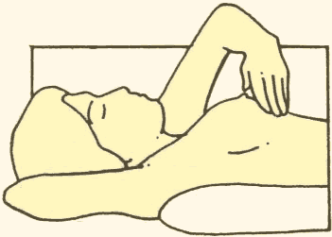
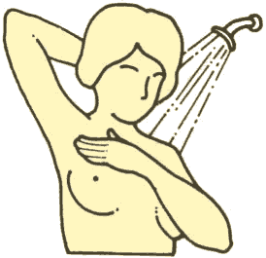
الفحص الذاتي للثدي
الخطوة الثالثة - خلال الاستلقاء
الخطوة الثانية - أمام المرآة
الخطوة الاولى - عند الاستحمام

Slide 22
الخطوة الأولى:
افحصي ثدييك خلال الاستحمام والجلد مازال رطبا وذلك بوضع يدك والأصابع مبسوطة فوق الثدي ، وأجري حركات لطيفة فوق كل جزء من أجزاء الثدي ، افحصي ثديك الأيسر بيدك اليمنى ، ودلكي الأيمن بيدك اليسرى ، تحرى وتقصى كل كتلة تورم أو أي ثخانة في الجلد.

Slide 25
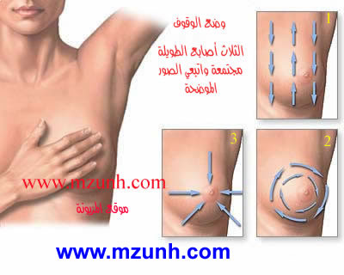

Slide 26
الخطوة الثانية:
ارفعي ثدييك وأنت أمام المرآة بجعل يديك مرفوعتين عاليا فوق رأسك. لاحظي إن كان هناك أي تبدل في شكل الثدي ، تورم ، أو انكماش في الجلد أو تبدلات في شكل الحلمة.

Slide 29
الخطوة الثانية:
ضعي يديك على خاصرتيك واضغطي نحو الأسفل لكي تتقلص عضلات صدرك ، وأعلمي يا سيدتي أن هناك احتمالا لعدم تشابه الثديين عند معظم النساء وهذا شئ طبيعي .

Slide 30
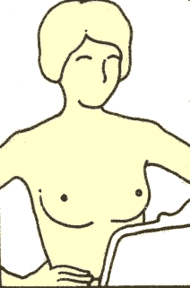

Slide 31
عندما تفحصين ثدييك بصورة دورية ، فانك تصبحين قادرة على معرفة الشكل الطبيعي بالنسبة لك ، وبالتالي سيكون عندك الثقة التامة بفحص

Slide 32
الخطوة الثالثة:
افحصي الثدي الأيمن بوضع وسادة أو منشفة تحت كتفك الأيمن ويدك اليمنى خلف رأسك ، ثم ابسطي يدك اليسرى فوق ثديك الأيمن وامسحي بها الثدي بشكل دائري مع ضغط خفيف من الخارج ونحو المركز باتجاه الحلمة دون أن تتركي أي جزء دون فحص ، وهذا يحتاج على الأقل لثلاث حركات دائرية

Slide 35
الخطوة الثالثة:
ثم افحصي الثدي الأيسر بوضع وسادة أو منشفة تحت كتفك الأيسر ويدك اليسرى خلف رأسك ، واستعملي يدك اليمنى في فحص ثديك الأيسر بنفس التي فحصت بها ثديك الأيمن باستعمال يدك اليسرى .

Slide 36
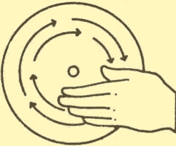

Slide 37
الخطوة الثالثة:
في نهاية الفحص قومي بالضغط على الحلمتين بلطف بين أصبعي السبابة والإبهام ولاحظي خروج أي إفراز مائي أو دموي . وفي حالة حصول هذا أخبري طبيبك فورا بذلك.

Slide 38
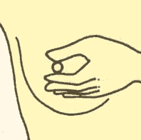

Slide 39
الصورة الإشعاعية للثدي
(المامجرام):
تجري الصورة الإشعاعية لرؤية الأجزاء الداخلية للثدي تؤخذ أول صورة للمرأة عند سن يتراوح بين 35 و39 سنة مرة كل سنة أو سنتين.

Slide 40
إن أفضل وقت لفحص الثديين هو في اليوم السادس أو السابع من العادة الشهرية حيث يختفي التورم والألم من الثديين أما بعد سن اليأس فيمكنك فحص ثدييك في أول يوم من كل شهر ، أما بعد استئصال الرحم فاسألي طبيبك عن أفضل وقت لفحص ثدييك.
ما هو أفضل وقت لفحص ثدييك؟

Slide 41
ما العمل في حالة اكتشافك كتلة في الثدي
أو ثخانةفي جلد الثدي؟

Slide 42
ومن العوامل التي تحد من الخطورة :
الإرضاع الطبيعي بعد الولادة إذ أكد علماء بريطانيون أن الرضاعة الطبيعية تحد من خطر إصابة النساء بسرطان الثدي .

Slide 43
ومن العوامل التي تحد من الخطورة :
وأوضحت دراسات من المعهد البريطاني الخيري لأبحاث السرطان أنه كلما أرضعت النساء أطفالهن مدة أطول تمتعت بقدر أكبر من الحماية من سرطان الثدي.

Slide 44
ومن العوامل التي تحد من الخطورة :
وأشارت إلى أن طول فترة الرضاعة الطبيعية وإنجاب المزيد من الأطفال يحد من معدلات الإصابة بسرطان الثدي .

Slide 45
ومن العوامل التي تحد من الخطورة :
وقدروا أنه في كل عام تقوم فيه المرأة بالإرضاع بشكل طبيعي فإنها تحد من خطر الإصابة بسرطان الثدي بنسبة 4.3 % .

Slide 46
العـلاج في حالة إكتشاف سرطان الثدي :
الجراحة
العلاج الشعاعي
العلاج الكيماوي
العلاج الهرموني

Slide 47
النصائح
إجراء الفحص الذاتي شهريا.
مراجعة الطبيب عند ظهور أي عوارض مرضية على الثدي أثناء الفحص الدوري.
الإكثار من أكل أطعمة الألياف.
الإكثار من أكل الفواكه والخضار.
الرضاعة الطبيعية.
االإنجاب.
عدم أستحدام موانع الحمل لفترة طويلة.

Slide 48
شكرا

